Slide 1
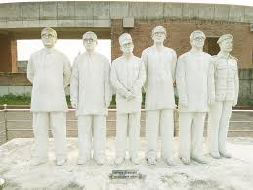
স্বাগতম

Slide 2
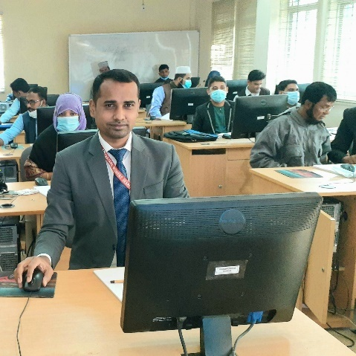
পরিচিতিঃ
শিক্ষক পরিচিতিঃ
পাঠ পরিচিতিঃ
মোঃ আবুল কালাম (আজাদ)
প্রভাষক
ইসলামের ইতিহাস ও সংস্কৃতি
চাটখিল মহিলা ডিগ্রি কলেজ
চাটখিল, নোয়াখালী।
E-mail: azad.cu@gmail.com
শ্রেণিঃ দ্বাদশ
বিষয়ঃ ইসলামের ইতিহাস ও সংস্কৃতি (দ্বিতীয় পত্র)
অধ্যায়ঃ যষ্ঠ অধ্যায় (স্বাধীন ও সার্বভৌম বাংলাদেশের অভবাদয়)
তারিখঃ 10/০১/২০২০
সময়ঃ 1 ঘণ্টা।

Slide 3
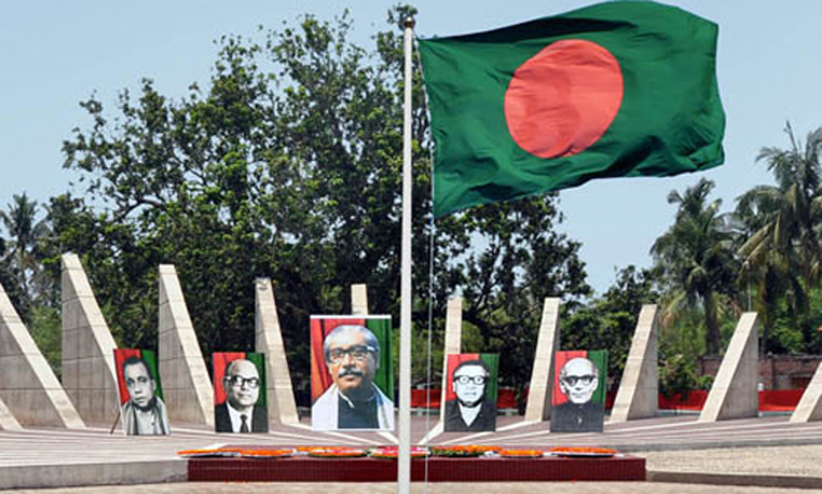
আজকের পাঠ শিরোনামঃ
মুজিবনগর সরকার ও মহান মুক্তিযুদ্ধ

Slide 4
শিখনফলঃ
মুজিবনগর সরকারের গঠন বর্ণনা করতে পারবে
মুজিবনগর সরকারের মহান মুক্তিযুদ্ধ পরিচালনা বিশ্লেষণ করতে পারবে

Slide 5
মুজিবনগর সরকারের সদস্য ও তাদের দপ্তরঃ
১. রাষ্ট্রপতিঃ বঙ্গবন্ধু শেখ মুজিবুর রহমান
২. রাষ্ট্রপতিঃ সৈয়দ নজরুল ইসলাম
৩. প্রধানমন্ত্রীঃ তাজউদ্দীন আহমদ
৪. পররাষ্ট্র ও আইনমন্ত্রীঃ খন্দকার মোশতাক আহমদ
৫. অর্থমন্ত্রীঃ এম মনসুর আলী
৬. স্বরাষ্ট্র, ত্রাণ ও পুনর্বাসনমন্ত্রীঃ এ এইচ এম কামারুজ্জামান
৭. প্রধান সেনাপতিঃ কর্নেল এম এ জি ওসমানী
৮. চিফ অফ স্টাফঃ কর্নেল (অব.) আব্দুর রব
৯. ডেপুটি চিফ অফ স্টাফ এবং বিমান বাহিনীর প্রধানঃ গ্রুপ ক্যাপ্টেন এ. কে খন্দকার
তথ্যসূত্রঃ বাংলাদেশের স্বাধীনতা যুদ্ধ দলিলপত্র তৃতীয় খণ্ড পৃষ্ঠা ১৬ থেকে ১৭

Slide 6
আরও কিছু তথ্যঃ
মুজিবনগর সরকার গঠন
অস্থায়ী সরকারের শপথ অনুষ্ঠানে
উপদেষ্টা পরিষদ গঠন
পরিকল্পনা কমিশন

Slide 7
গুরুত্বপূর্ণ তথ্যঃ
মুজিবনগর সরকার গঠিত হয় ১০ এপ্রিল
অনুমোদন করা হয় ১৩ এপ্রিল
শপথ অনুষ্ঠান হয় ১৭ এপ্রিল
মন্ত্রিসভার সদস্য ৬ জন

Slide 8
একক কাজঃ
প্রত্যেকে সরকারের একজন করে মন্ত্রীর নাম বলবে এবং তাদের দপ্তরের নাম বলবে

Slide 9
দলীয় কাজঃ
মুজিবনগর সরকারের মন্ত্রিসভার সকল সদস্যের নাম এবং তাদের দপ্তরের নাম বর্ণনা করবে

Slide 10
মূল্যায়নঃ
মহান স্বাধীনতা যুদ্ধে বিজয় অর্জনের পেছনে মুজিবনগর সরকারের ভূমিকা উল্লেখ কর

Slide 11
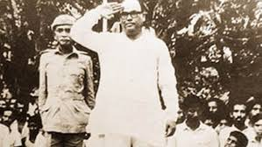
বাড়ির কাজঃ
মুজিবনগর সরকারের সামরিক অভিযান সমূহ লিপিবদ্ধ করে নিয়ে আসবে।

Slide 12
ধ ন্য বা দ

